Slide 1
Daniela García Aguirre
Daniela Palomino Merchán

Slide 2
RECOMENDACIÓN
Teniendo en cuenta el análisis financiero de los últimos tres años de FAMILIA S.A, si recomendamos y aprobamos, otorgar el crédito rotativo solicitado por valor de 100.000 millones de pesos, basado en los siguientes puntos: buenos indicadores de liquidez y estructura financiera saludable.

Slide 3
DIVERSIFICACIÓN
Tasa de Inflación 5,75% (2016)
Integración Vertical
No
hay
bien
Sustituto
Alta
Competencia
Tasa de Cambio $ 3.100 (2016)
MITIGACIÓN DE
RIESGOS
Riesgos de la Compañía
Proceso de Paz
Análisis Macroeconómico
Análisis de Gerencia
Análisis de Industria
Análisis Financiero

Slide 4
Andrés Felipe Gómez Salazar
Gerente General
Nombrado por la Junta Directiva en 2016.
14 años en el área de manufactura.
3 años en la Gerencia de Manufactura
Hijo de John Gómez Jaramillo (Fundador)
Personaje influyente.
Uno de los mayores accionistas de la empresa es Valores Industriales S.A con el 26,3415%
Álvaro Gómez Jaramillo
Presidente de la Junta Directiva
Análisis Macroeconómico
Análisis de Gerencia
Análisis de Industria
Análisis Financiero

Slide 5
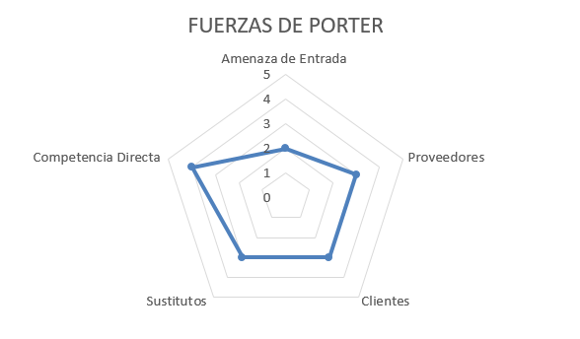
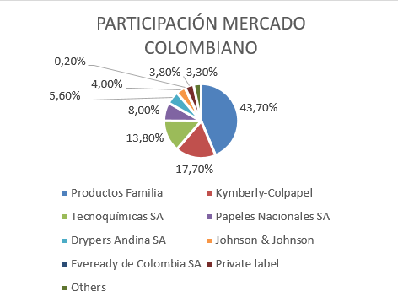
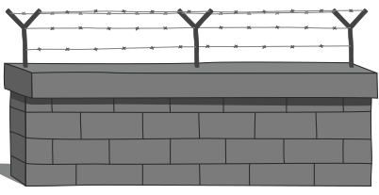
GOBIERNO BUSCA MEJORAR EL CRECIMIENTO DEL SECTOR
Diversificación de Mercados
Dinamismo Comercial
ALTAS BARRERAS DE SALIDA
SIMILITUD DE LOS ACTORES
REFORMA TRIBUTARIA
Toma de Iniciativas
Fuente: Emis.
Fuente: Emis.
Estrategias = Éxito
Análisis Macroeconómico
Análisis de Gerencia
Análisis de Industria
Análisis Financiero

Slide 6
ROE
APALANCAMIENTO
MARGEN NETO
OBLIGACIONES FINANCIERAS
2016: 33%
2015: 13%
2014: 7%
EBIT
9,9% (2015)
EBITDA
APALANCAMIENTO TOTAL
2014: 0,6x-2015:0,5x –2016: 0,4x
5% (2016)
ROTACION ACTIVO TOTAL
KTNO
FLUJO DE CAJA
2016: 1,1X
2015:1,0X
SUPERÁVIT
2016
17,2%
13,9% (2015)
8,8% (2016)
2016: COP 67.449 MM
2015: COP 97.550 MM
2014: COP 70.530 MM
Patrimonio
CICLO DE CONVERSIÓN DE EFECTIVO
Pasivo
ROTACIÓN DE INVENTARIOS
CAPEX 2016: COP 61.748 MM
2014: 92 DIAS
2015: 126 DIAS
2016: 123 DIAS
Distribución de dividendos:
COP 61.790 MM
Recursos propios de su operación
Análisis Macroeconómico
Análisis de Gerencia
Análisis de Industria
Análisis Financiero

Slide 7
GRACIAS POR SU ATENCIÓN

